Slide 1
Les journées ZFE
Atelier 2 : les aides financières pour la définition, la mise en œuvre, le suivi et l’évaluation de la ZFE
DGEC (Floriane Sauvage) – ADEME (Marie Pouponneau et Martine Cheylan) – CEREMA (Benjamin Rous et Julie Vallet)

Slide 2
Quelles aides financières ?
Pour définir la ZFE ?
Pour mettre en œuvre la ZFE ?
Pour le suivi et l’évaluation du dispositif ?

Slide 3

Le fonds vert : des aides possibles à toutes les étapes
Le fonds vert
Lancé en 2023, pérennisé jusqu’en 2027
Renforcé à hauteur de 2,5 Mds € en 2024
Pas d'appels à projets : le fonds est géré localement par les préfets
Information et lien vers le formulaire de dépôt de dossiers : plateforme Aides-territoires
La mesure « Accompagner le déploiement des ZFE »
Objectif : accélérer et faciliter la création et le déploiement des ZFE et poursuivre le renforcement progressif des ZFE déjà créées
Soutien aux projets permettant de faciliter l’adaptation des usagers et renforcer les solutions de mobilité et de logistique urbaine durables.
Notes:
Floriane

Slide 4
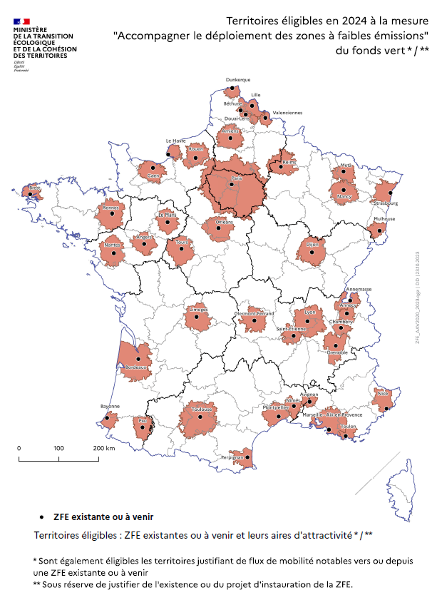
Accompagner le déploiement des zones à faibles émissions mobilité
Les territoires éligibles
Notes:
Floriane

Slide 5
Accompagner le déploiement des zones à faibles émissions mobilité
Critères d’éligibilité
Les porteurs de projets éligibles
Les collectivités territoriales (communes, départements, régions) et leurs groupements (EPCI...) ;
Les établissements publics locaux portant la compétence d’autorité organisatrice de la mobilité (syndicats mixtes, pôles métropolitains...) ;
Les établissements publics locaux bénéficiant d’une délégation de maîtrise d’ouvrage d’une collectivité territoriale ou d’une AOM (en particulier les sociétés publiques locales).
Les projets doivent
êtes suffisamment matures (engagement des crédits dans l’année de dépôt du dossier) ;
bénéficier à des usagers réguliers de la ZFE.
Notes:
Floriane

Slide 6
Quelles aides financières pour définir la ZFE ?

Slide 7
Définir la ZFE
Le fonds vert
Mesure « Accompagner le déploiement des ZFE »
https://aides-territoires.beta.gouv.fr/aides/4420-accompagner-le-deploiement-des-zones-a-faible/
Exemples de projets éligibles :
Etudes de diagnostic et études préalables pour la mise en place de la ZFE-m : études permettant de caractériser le parc, l'offre de mobilité, les infrastructures disponibles sur le territoire, les usagers, et les besoins liés à la mise en place de la ZFE-m (la signalisation relative à la ZFE-m, la mise en place du contrôle sanction...).
Concertation volontaire.
Renforcement d’effectifs en lien avec le projet.
Notes:
Floriane

Slide 8

Définir la ZFE
Le fonds vert
Mesure « Ingénierie »
https://aides-territoires.beta.gouv.fr/aides/5f81-soutenir-lingenierie-des-collectivites-pour-l/
Exemples de projets éligibles :
Appui à l'émergence de projets agissant en faveur de la mise en place ou du renforcement des ZFE
Etudes de diagnostic et études préalables pour la mise en place de la ZFE-m : études permettant de caractériser le parc, l'offre de mobilité, les infrastructures disponibles sur le territoire, les usagers, et les besoins liés à la mise en place de la ZFE-m (la signalisation relative à la ZFE-m, la mise en place du contrôle sanction...)
Poste de chef de projet
Notes:
Floriane

Slide 9


Le soutien aux démarches ZFE-m dans le cadre du Programme Qualité de l’Air
Prise en charge d’expertises Cerema et partenaires au profit d’une collectivité par l’astreinte qualité de l’air (hors études réglementaires) :
- Cerema : Quasi-régie ou partenariat public-public
- Projet de convention de subventionnement en cours avec une AASQA
Financement d’études mobilités/QA (temps passé Cerema)
Financement d’accompagnements à la mise en œuvre (temps passé Cerema)
Financement d’externalisations (développements d’outils, etc.)
Prise en charge substantielle du coût du projet
Ex : logistique urbaine fluviale, modélisation du report modal vélo, accompagnement sur la signalisation ZFE-m, l’évaluation de la ZFE-m, la définition de l’offre de mobilité, etc.
Pour en savoir plus, cliquez-ici
Notes:
Cerema

Slide 10
Quelles aides financières pour mettre en œuvre la ZFE ?

Slide 11
Quelles aides financières pour mettre en œuvre la ZFE ?
Rendre la ZFE opérationnelle (signalisation, contrôle, gestion des dérogations….)

Slide 12
Mettre en œuvre la ZFE : rendre la ZFE opérationnelle
Le fonds vert
Mesure « Accompagner le déploiement des ZFE »
https://aides-territoires.beta.gouv.fr/aides/4420-accompagner-le-deploiement-des-zones-a-faible/
Exemples de projets éligibles :
Campagne de communication et de sensibilisation
Mise en place d’un guichet d’information ou de conseil : ouverture d’un numéro vert, mise à disposition de conseiller(s) mobilité au sein du territoire
Applications/services numériques : information, gestion des dérogations locales
Mise en place de la signalisation (étude, achat des panneaux…)
Mise en place du contrôle-sanction automatisé (étude, achat des logiciels et équipements, …)
Y compris le renforcement d’effectifs pour mener à bien ces projets
Notes:
Floriane

Slide 13
Quelles aides financières pour mettre en œuvre la ZFE ?
Déployer les mobilités alternatives à la voiture individuelle

Slide 14
Mettre en œuvre la ZFE : déployer les mobilités alternatives à la voiture individuelle
Le fonds vert
Mesure « Accompagner le déploiement des ZFE »
https://aides-territoires.beta.gouv.fr/aides/4420-accompagner-le-deploiement-des-zones-a-faible/
Exemples de projets éligibles :
Etudes de solutions de mobilité (déploiement de pôles d’échanges et parcs relais, création de zones de circulations apaisées, de pistes cyclables, mise en place de lignes de covoiturage, établissement d’un plan de transport…)
Application/services numériques facilitant le report modal vers des mobilités douces et partagées (compte mobilité, MaaS)
Projets facilitant l’usage du vélo : aide à la réparation, vélos école, dispositifs de recharge, offre de location de vélos…
Déploiement de l’offre de services de mobilité : car express et bus entre ZFE et sa périphérie, autopartage, covoiturage
Dispositif expérimental d’aides au changement de mobilité
Aménagement de voiries, pistes cyclables, parking relais, pôles intermodaux
Notes:
Floriane

Slide 15
Mettre en œuvre la ZFE : déployer les mobilités alternatives à la voiture individuelle
Offre « fonds vert » de la banque des territoires
1,2 Mds€ mobilisés sur 5 ans pour compléter le fonds vert
https://www.banquedesterritoires.fr/solution-fonds-vert
cofinancements d’études
prêts de financement de projets
investissements dans des sociétés de projet ou des opérations de gestion
Exemples de projets éligibles :
Elaboration de projets de mobilité verte (ZFE, IRVE, verdissement des voiries, éclairage…)
Notes:
Floriane

Slide 16

Mettre en œuvre la ZFE : déployer les mobilités alternatives à la voiture individuelle
Le fonds mobilités actives
Financement d’aménagements cyclables portés par les collectivités
250M€ par an mobilisés sur la période 2023-2027
Depuis 2023, deux dispositifs complémentaires :
l’appel à projets pour les projets d’aménagements sécurisés (piste cyclable, voie verte)
l’appel à programmes pour la mise en œuvre par les CA et CC de l’ensemble des aménagements prévus par leur schéma directeur cyclable.
Plus d’infos sur ecologie.gouv.fr/fonds-mobilites-actives
Notes:
Floriane ?

Slide 17


Mettre en œuvre la ZFE : déployer les mobilités alternatives à la voiture individuelle
Appel à projets Marche du quotidien 2024
Vise à soutenir les territoires qui ont l'ambition de replacer le piéton au cœur des politiques publiques de mobilité et d'aménagement du territoire :
Études stratégiques, expérimentations, animation et communication de politiques de mobilité piétonne
Edition 2023 ouverte aux collectivités territoriales situées en France métropolitaine et en territoires d'outre-mer (Département Région et Collectivités d'outre-mer)
Liens utiles :
Cahier des charges de l’édition 2023 : https://agirpourlatransition.ademe.fr/collectivites/aides-financieres/20230327/marche-quotidien
Lauréats 2023 : https://umap.openstreetmap.fr/fr/map/laureats-aap-marche-du-quotidien-2023-national_944999#6/46.206/4.629
Publication prévue courant 1er trimestre 2024
Notes:
Cet appel à projets s’inscrit dans un cadre plus large du Plan Vélo et Mobilités Actives annoncé par la Première Ministre le 20 septembre 2022. Le fonds vélo et mobilités actives est doté de 250 M€ sur 2023 pour financer des aménagements cyclables, ainsi que des premières mesures en faveur du développement de la marche. Parmi ces mesures, le programme ID-marche, porté conjointement par la Direction générale des infrastructures de transports et des mobilités (DGITM) du ministère en charge des transports, l’ADEME et le Cerema, a pour ambition d’intensifier l’appui aux collectivités pour améliorer la marchabilité des villes et villages.
https://www.ecologie.gouv.fr/sites/default/files/22165_DP-Plan-velo-VF.pdf

Slide 18
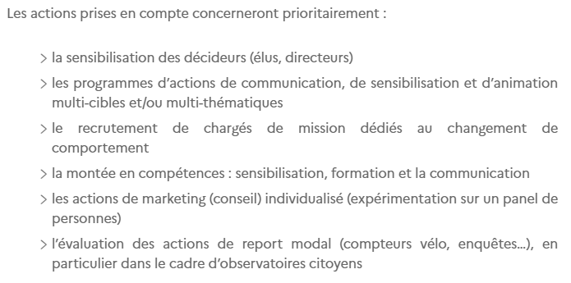
Mettre en œuvre la ZFE : déployer les mobilités alternatives à la voiture individuelle
Mobilités actives, partagées et solidaires : accompagner le changement de comportements vers le passage à l’action
Thématiques = écomobilité scolaire + report modal vers les modes actifs + autopartage notamment en milieu peu dense + mobilité inclusive au bénéfice des publics en difficulté
Bénéficiaires : collectivités, associations et chambres consulaires
Cahier des charges et régions concernées via : https://agirpourlatransition.ademe.fr/collectivites/aides-financieres/2023/mobilites-actives-partagees-solidaires-accompagner-changement-comportements
Échéance de dépôt des candidatures : jusqu’au 31/12/2023
Notes:
Marie

Slide 19
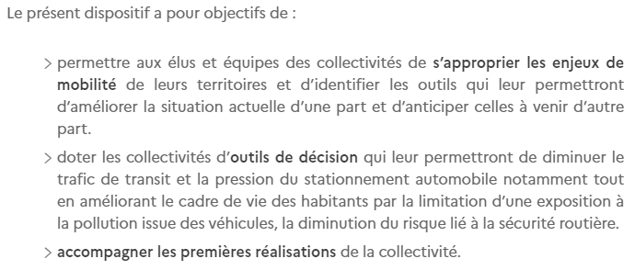
Mettre en œuvre la ZFE : déployer les mobilités alternatives à la voiture individuelle
Plans de circulation et mise en place de quartiers apaisés
Vise à accompagner techniquement et financièrement des collectivités dans l'élaboration de Plans de circulation et dans la mise en place de quartiers apaisés
Aide financière pour le recrutement d’un prestataire de services pour :
réaliser un plan de circulation et mise en place de quartiers apaisés
pour assurer une assistance à la mise en œuvre des premières mesures du plan
Cahier des charges et régions concernées via :
https://agirpourlatransition.ademe.fr/collectivites/aides-financieres/2023/plans-circulation-mise-place-quartiers-apaises
Échéance de dépôt des candidatures : jusqu’au 31/12/2023 :
Notes:
Marie

Slide 20
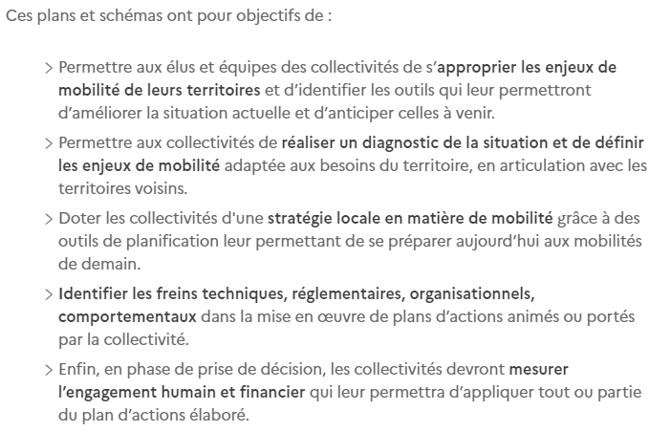
Mettre en œuvre la ZFE : déployer les mobilités alternatives à la voiture individuelle
Plans de mobilité simplifiés, schémas directeurs des modes actifs
Vise à accompagner techniquement et financièrement des collectivités dans l'élaboration de Plans de Mobilité Simplifiés (PDMS) et Schémas des Mobilités Actives (SDMA)
Aide financière pour le recrutement d’un prestataire de services pour réaliser :
un PDMS, avec ou sans SDMA
un SDMA dans la mesure où un PDMS est déjà réalisé
Régions éligibles et détails via https://agirpourlatransition.ademe.fr/collectivites/aides-financieres/2023/plans-mobilite-simplifies-schemas-directeurs-modes-actifs
Échéance de dépôt des candidatures : jusqu’au 31/12/2023
Notes:
Marie

Slide 21

Mettre en œuvre la ZFE : déployer les mobilités alternatives à la voiture individuelle
Programmes CEE
AVELO 3 : accompagner les collectivités lauréates vers la planification stratégique des aménagements (schéma directeur cyclable), l’expérimentation de services vélo innovant et le développement d’une ingénierie territoriale (chargés de missions vélo, campagnes de communication).
https://agirpourlatransition.ademe.fr/collectivites/aides-financieres/20230731/avelo-3-1r-releve
--> Échéance de dépôt des projets : jusqu’au 15/01/2024 17h00
Objectif employeur pro-vélo : acculturation des employeurs publics et privés à la mobilité vélo, en visant l’accompagnement vers des actions de promotion auprès des salariés et l’obtention du label « Employeur Pro-vélo ».
https://employeurprovelo.fr/
Notes:
Marie

Slide 22


Mettre en œuvre la ZFE : déployer les mobilités alternatives à la voiture individuelle
Programmes CEE
Alvéole + : stationnements sécurisés (incluant la voie publique), l’accompagnement (vélo-école) et la réparation de vélo https://alveoleplus.fr/programme
Mon vélo de A à Z : accompagnement à l'usage du vélo pour les personnes en situation de précarité énergétique
https://www.fub.fr/mon-velo-de-a-a-z
Notes:
Marie

Slide 23

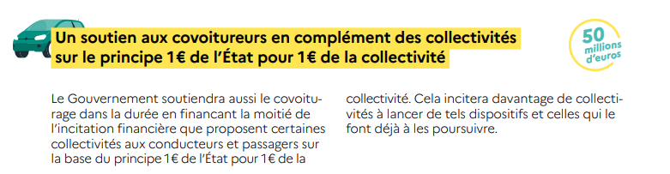
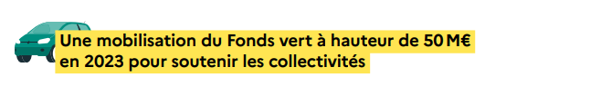
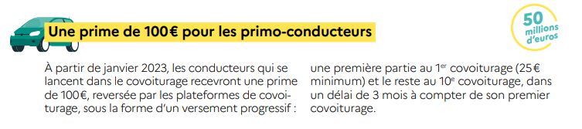
Mettre en œuvre la ZFE : déployer les mobilités alternatives à la voiture individuelle
Plan covoiturage du quotidien (2023-2027)
3 mesures principales :
3 millions
OBJECTIF DE TRAJETS COVOITURES PAR JOUR EN 2027
(contre 900 000 en 2022)
Notes:
Floriane ?
Volet 1 : études de conception de schémas directeurs et études pré-opérationnelles à la
mise en place d’infrastructures ;
Volet 2 : travaux d’infrastructures, d’équipements dédiés au covoiturage ou réalisation de
lignes de covoiturage ;
Volet 3 : frais de fonctionnement des lignes de covoiturage ;
Volet 4 : outils et actions d’animation locale pour encourager la pratique du covoiturage ;
Volet 5 : incitations financières à la pratique du covoiturage.

Slide 24
Mettre en œuvre la ZFE : déployer les mobilités alternatives à la voiture individuelle
Opérations standardisées CEE
Opération n° TRA-SE-112 : Abonnement à un service d’autopartage en boucle (Flottes de véhicules de catégories M1, L6E, L7E et N1)
https://www.ecologie.gouv.fr/sites/default/files/TRA-SE-112%20v%20A15-1.pdf
Opération n° TRA-SE-115 : Réalisation de trajets de covoiturage de courte distance organisés par un opérateur de covoiturage.
https://www.ecologie.gouv.fr/sites/default/files/TRA-SE-115.pdf
Notes:
Floriane ?

Slide 25
Quelles aides financières pour mettre en œuvre la ZFE ?
Déployer la logistique urbaine durable

Slide 26
Mettre en œuvre la ZFE : déployer la logistique urbaine durable
Le fonds vert
Mesure « Accompagner le déploiement des ZFE »
https://aides-territoires.beta.gouv.fr/aides/4420-accompagner-le-deploiement-des-zones-a-faible/
Exemples de projets éligibles :
Plan de développement du transport de marchandises à vélo,…
Numérisation des arrêtés de circulation et versement de ces arrêtés au sein de la base nationale DiaLOG
Aides à l’utilisation de vélos cargo (aide à la réparation, dispositifs de recharge…)
Aménagement de voiries et de stationnement
Aménagements de pôles intermodaux, hub logistique
Notes:
Floriane

Slide 27

Mettre en œuvre la ZFE : déployer la logistique urbaine durable
Appel à Projets Entrepôts - 2ᵉ édition
a pour objectif de mieux appréhender la pertinence, l’intérêt économique, environnemental et social des nouveaux modèles d'entrepôts et de leurs usages.
permet de financer des projets portant sur des études appliquées à un projet d’entrepôt spécifique ou sur une analyse méso à l’échelle d’un aménagement ou d’un territoire
Liens utiles :
Cahier des charges : https://agirpourlatransition.ademe.fr/collectivites/aides-financieres/20230919/appel-a-projets-entrepots-2-edition
Lauréats de la première édition : https://presse.ademe.fr/2023/09/laureats-de-lappel-a-projets-entrepots-2023.html
Date limite de candidature: 15/12/2023 15h00
compétence dans les métiers de la logistique, ainsi qu'une expertise en ACV
Notes:
Marie

Slide 28


Mettre en œuvre la ZFE : déployer la logistique urbaine durable
Programmes CEE portés par l’ADEME
ReMoVe → AAP ReMo : aides à destination des acteurs du transport de marchandises, afin de vérifier la pertinence et l’intérêt de la mise en œuvre de nouvelles actions visant le transfert du transport routier de marchandises vers les modes massifiés
https://agirpourlatransition.ademe.fr/entreprises/aides-financieres/20230512/remove-dispositif-remo
--> Date limite des candidatures : 26/01/2024 15h00
EVE : accompagne les entreprises du TRM et TRV dans la réduction de leur impact énergétique et environnemental dans leurs activités de transport et logistique
https://www.eve-transport-logistique.fr/
→ Open data : https://data.ademe.fr/applications/eve-entreprises-chartees-et-labellisees-2-2
Notes:
Marie

Slide 29

Mettre en œuvre la ZFE : déployer la logistique urbaine durable
Autres programmes CEE
Cyclocargologie : accompagner la structuration de la filière des PME de la cyclogistique
https://lesboitesavelo.org/cyclocargologie/
Marguerite : accompagner la mise en œuvre des ZFE-m auprès des professionnels en compte propre (commerçants, artisans, et collectivités) pour aller vers la consolidation des flux, la mutualisation des moyens d’approvisionnement et de distribution.
https://www.programme-marguerite.io/
ColisActiv : développement de la cyclologistique
https://colisactiv.fr/
Notes:
Marie

Slide 30

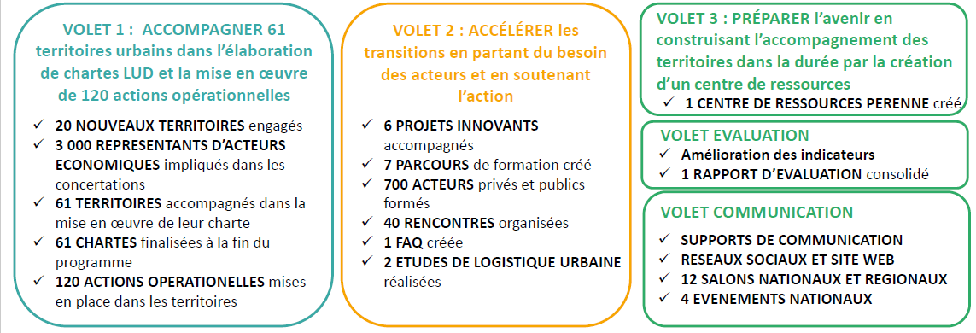
Mettre en œuvre la ZFE : déployer la logistique urbaine durable
Autre programme CEE (suite)
https://www.interlud.green/
Notes:
Cerema

Slide 31



Mettre en œuvre la ZFE : déployer la logistique urbaine durable
Autre programme CEE (suite)
Programme CEE créé par arrêté ministériel
Durée [2023-2026]
20 millions d’euros sur 4 ans
Suite de InterLUD [2020 - 2022]
Gouvernance avec représentations d’acteurs publics et privés de tous secteurs d’activité
VOLET 1 : ACCOMPAGNER
61 territoires urbains dans l’élaboration de chartes LUD et la mise en œuvre de 120 actions opérationnelle
Accompagnement humain et méthodologique
Accompagnement financier
VOLET 2 :
ACCÉLÉRER
les transitions en partant du besoin des acteurs et en soutenant l’action
Ex : Projets innovants
Parcours de formation
Études de logistique urbaine
VOLET 3 :
PRÉPARER l’avenir en construisant l’accompagnement des territoires dans la durée par la création d’un centre de ressource innovant
• Co-financement d’un poste au sein de la collectivité pour piloter la démarche
• Co-financement d’une prestation réalisée par un bureau d’études référencé
• Co-financement sur l’ingénierie (Hors investissement )
https://www.interlud.green/
Notes:
Cerema

Slide 32
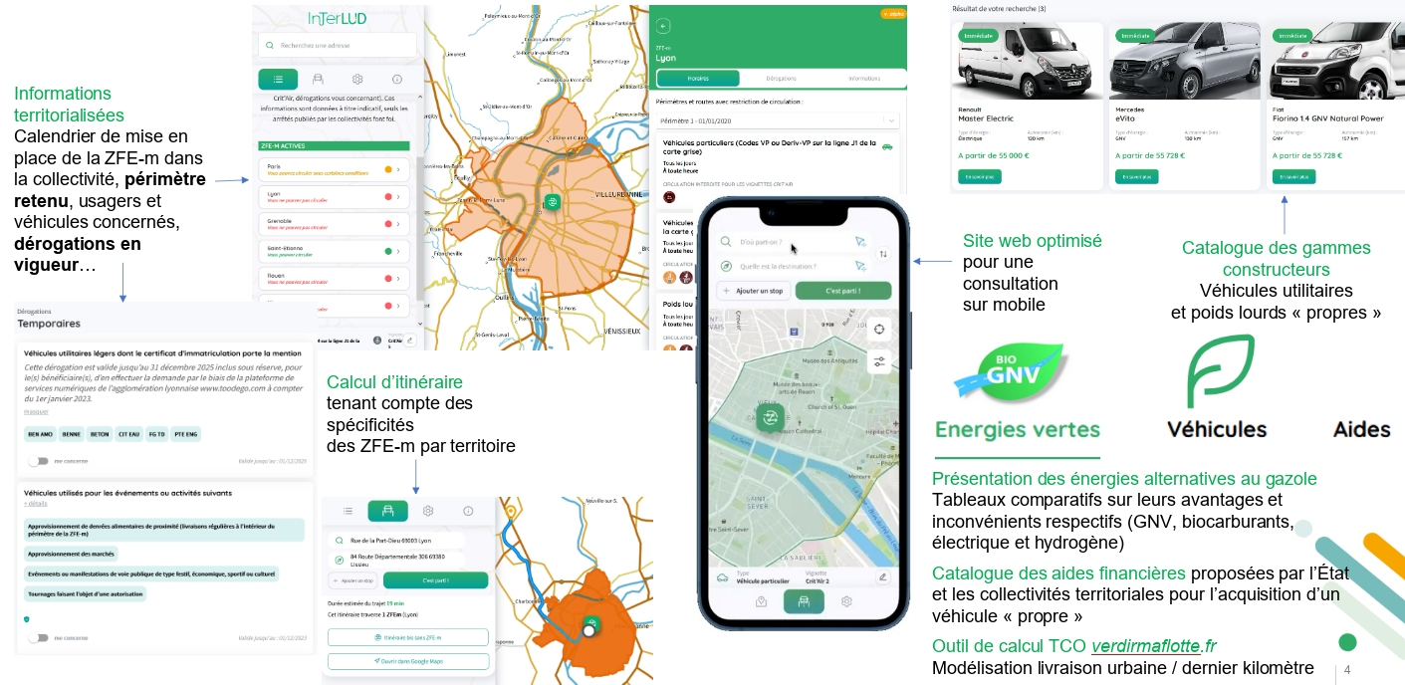
Mettre en œuvre la ZFE : déployer la logistique urbaine durable
Le portail zfe.green, un outil pour faciliter les déplacements professionnels
Notes:
Cerema

Slide 33
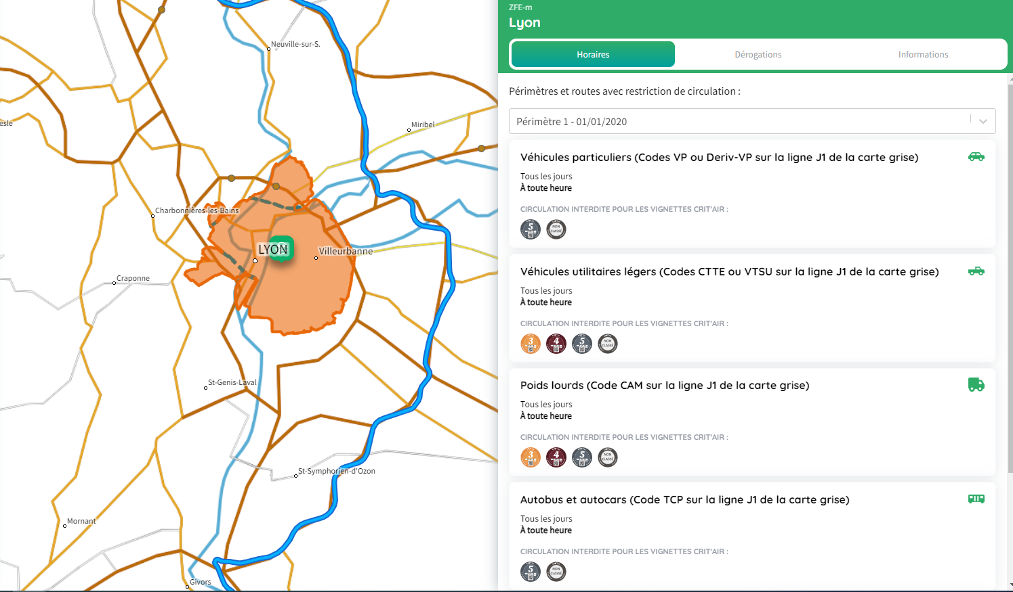
Mettre en œuvre la ZFE : déployer la logistique urbaine durable
zfe.green :
Le conseil sur les trajets
Exemple :
Dijon -> Valence
VUL Crit’air 4
Pas de dérogation
Proposition d’itinéraire de contournement
Accès au nombre de ZFE-m traversées et à la possibilité de franchir les périmètres en fonction de critères pré-enregistrés
Notes:
Cerema

Slide 34
Quelles aides financières pour mettre en œuvre la ZFE ?
Aides à l’acquisition de véhicules peu polluants/vélos et déploiement des infrastructures et réseaux d’avitaillement

Slide 35
Mettre en œuvre la ZFE : aides à l’acquisition de véhicules peu polluants / vélos
Bonus écologique
  Aide à l’acquisition (achat ou location) de véhicules électriques
  Barème 2023 :
  Autres véhicules :
    Aide à l’acquisition d’une voiture ou camionnette électrique d’occasion : 1 000 € (uniquement pour les particuliers)
    Aide à l’acquisition d’un cycle électrique ou non (vélo, vélo cargo, adapté, pliant, remorque électrique) : jusqu’à 2 000 €
    Aide à l’acquisition d’un 2-3 roues et quadricycles électriques : jusqu’à 900 €
    Aide taxi PMR JOP 2024 : 22 000 € pour un véhicule électrique et 15 000 € pour un véhicule Crit’Air 1
Catégorie | Personne Physique (RFR/part > 14 089) |  | Personne Physique (RFR/part ≤ 14 089) |  | Personne Morale
Véhicule acquis | Voiture Electrique (prix < 47 k€ et masse < 2,4t en 2023) | Camionnette électrique | Voiture Electrique (prix < 47 k€ et masse < 2,4t en 2023) | Camionnette électrique | Voiture Electrique (prix < 47 k€ et masse < 2,4t en 2023) | Camionnette électrique
Montant d’aide 2023 | 5 000 € | 6 000 € | 7 000 € | 8 000 € | 3 000 € | 4 000 €
+ 1 000 € dans les territoires d’outre-mer
Notes:
Floriane

Slide 36
Mettre en œuvre la ZFE : aides à l’acquisition de véhicules peu polluants / vélos
Prime à la conversion ou au retrofit
  Aide à l’acquisition (achat ou location) d’un véhicule peu polluant neuf ou d’occasion, sous réserve de la mise au rebut d’un véhicule Crit’Air 3 ou plus ancien
  Barème 2023 :
  En ZFE : surprime de 1 000 €. Montant augmenté au niveau de l’aide attribuée par une collectivité locale le cas échéant, dans la limite de 2 000 €, soit jusqu’à 3 000 € de surprime et possibilité de mise en place d’un guichet unique
  Aide à l’acquisition d’un cycle électrique (vélo, vélo cargo, remorque électrique) : jusqu’à 3 000 €
  Aide à l’acquisition d’un 2-3 roues et quadricycles électriques : 1 100 €
Véhicule acquis |  | Personne Physique (RFR/part > 22 983) | Personne Physique (22 983 ≥ RFR/part > 14 089) | Personne Physique (RFR/part ≤ 14 089) | Personne Physique (RFR/part ≤ 6 358 et RFR/part ≤ 14 089 + Gros rouleurs) | Personne Morale
Montant d’aide 2023 Voiture neuve ou d’occasion | Electrique (prix < 47 k€ et masse < 2,4t) | 0 € | 2 500 € | 2 500 € | 6 000 € | 2 500 €
 | Crit’Air 1 (< 47 k€) | 0 € | 0 € | 1 500 € | 4 000 € | 0 €
 | Rétrofit | 0 € | 2 500 € | 2 500 € | 6 000 € | 2 500 €
Montant d’aide 2023 Camionnette neuve ou d’occasion | Electrique (Classe I) | 0 € | 5 000 € | 5 000 € | 6 000 € | 5 000 €
 | Electrique (Classe II) | 0 € | 7 000 € | 7 000 € | 8 000 € | 7 000 €
 | Electrique (Classe III) | 0 € | 9 000 € | 9 000 € | 10 000 € | 9 000 €
 | Crit’Air 1 (< 50k€) | 0 € | 0 € | 1 500 € | 4 000 € | 0 €
 | Rétrofit | 0 € | Idem Electrique | Idem Electrique | Idem Electrique | Idem Electrique
+ 1 000 € en ZFE, augmenté du montant de l’aide octroyée par une collectivité locale le cas échéant, dans la limite de 3 000 €
Notes:
Floriane

Slide 37
Mettre en œuvre la ZFE : aides à l’acquisition de véhicules peu polluants / vélos
Bonus et PAC cumulables, y compris avec les aides locales
  Budget 2023 : 1,3 Md€ / Budget 2024 : 1,5 Mds€
  Quelques exemples d’aides à l’achat :
    Un couple avec 2 enfants à charge, des revenus de 42 000 € et gros rouleurs, qui met au rebut un véhicule Crit’Air 3, obtient une aide de 13 k€ pour l’achat d’un voiture électriques neuve, et 7 k€ si le véhicule est d’occasion.
    Un couple résident dans la MGP avec des revenus de 12 000 € et qui met au rebut un ancien véhicule, obtient une aide de 7 k€ pour l’achat d’un véhicule Crit’Air 1 (neuf ou occasion), auquel s’ajoute l’aide de la MGP de 6 k€, soit jusqu’à 13 k€ d’aide.
    Un artisan qui met au rebut un vieux véhicule obtient une aide de 13 k€ pour l’achat d’une camionnette électrique (et 16 k€ dans certaines ZFE grâce à la surprime).
    Un couple avec un enfant à charge et des revenus de 33 700 €, gros rouleur, qui met au rebut un ancien véhicule, bénéficie sur le territoire de la MGP de 16 k€ d’aide de l’Etat, à laquelle s’ajoute 5 k€ d’aide de la MGP, soit jusqu’à 22 k€ d’aide pour l’acquisition d’une voiture électrique neuve.
Notes:
Floriane

Slide 38
Mettre en œuvre la ZFE : aides à l’acquisition de véhicules peu polluants / vélos
Micro-crédit véhicules propres
Le microcrédit véhicules propres est garanti à 50 % par l’État pour l’acquisition de véhicules peu polluants :
  Destiné aux ménages très modestes exclus du système bancaire classique ;
  Les conditions d’éligibilité sont alignées sur la prime à la conversion et les véhicules éligibles sont les suivants :
    Les véhicules électriques ;
    Les véhicules Crit’Air 1 dont le taux d’émission de CO2 est inférieur ou égal à 132 g/km (ou 137 g/km) ;
  Prêts accordés de 8 000 € maximum sur une durée de 7 ans ;
  Garanti par l’État à 50% par le fonds de cohésion sociale géré par Bpifrance.
Le microcrédit véhicules propres est cumulable et articulé avec le bonus et la prime à la conversion pour réduire le reste à payer des ménages modestes :
  Le bénéficiaire du microcrédit éligible à ces aides peut bénéficier d’une avance des aides par le concessionnaire auprès duquel il a acquis son véhicule ou auprès de l’organisme de crédit, diminuant ainsi l’avance de trésorerie pour le ménage.
Notes:
Floriane

Slide 39
Mettre en œuvre la ZFE : aides à l’acquisition de véhicules peu polluants / vélos
Prêt à taux zéro (PTZ) dans certaines ZFE
Expérimentation d’un PTZ d’une durée de 2 ans à partir de 2023 (loi climat et résilience – art. 107) :
  Objet du prêt : acquisition d’un véhicule de moins de 2,6t dont les émissions de CO2 sont inférieures ou égales à 50 g/km (i.e. véhicules électriques et hybrides rechargeables).
        --> ZFE éligibles : Paris/Métropole du Grand Paris, Lyon, Aix-Marseille, Rouen, Strasbourg
  Bénéficiaires :
    Ménages modestes et microentreprises
    Résidant ou ayant un activité professionnelle dans un EPCI dont une partie du territoire est située dans une ZFE-m éligible au sens de la loi, ou EPCI directement limitrophe de celui-ci.
  Montants : 30 000 € dans le cas d’un achat ou 10 000 € dans le cas d’une location.
  Ouverture du dispositif au rétrofit depuis le 1er janvier 2023
Notes:
Floriane

Slide 40
Mettre en œuvre la ZFE : aides à l’acquisition de véhicules peu polluants / vélos
Leasing social
Annonce du Président de la République et de la Première ministre de mise en place d’une offre de leasing de véhicules électriques pour des ménages sous conditions de revenus
Donner accès à une offre de location de voitures électriques performantes sur le plan environnemental, à 100€/mois ou moins (pour certains modèles) :
  Voitures respectant le nouveau critère d’éligibilité au bonus écologique
  Location longue durée, avec ou sans option d’achat
  Aide spécifique avancée par les loueurs et déduite du premier loyer, cumulable avec le bonus écologique (pas avec la prime à la conversion)
  Nécessité pour les loueurs d’un conventionnement spécifique avec l’État pour prise d’engagements propres au dispositif
Mise en place prochainement d’un dispositif de pré-enregistrement, en vue de livraisons à partir du
1er janvier 2024 (gestion par l’Agence de services et de paiement)
Notes:
Floriane

Slide 41
Mettre en œuvre la ZFE :
Aides à l’acquisition de véhicules moins polluants / vélos dans les territoires en contentieux (2019-2023)
- Fonds Air Véhicules dans 6 territoires
- Tremplin sur le PPA de Montpellier, Ile de France et Martinique
- Aide aux collectivités pour la conversion de leur flotte
-> Objectif: accélérer la mutation
Description
Aides à l’acquisition de véhicules électriques, GNV, retrofit, H2, vélos, vélocargos, abris vélos apportées par l’ADEME/ les collectivités
Critères d’éligibilité
Aides pour soutenir la conversion au-delà des obligations réglementaires – Mise à la casse des anciens véhicules (excepté vélos et retrofit) – animation des fonds pour accompagner les entreprises/ collectivités
En 2024 : Accompagnement possible uniquement sur les territoires PPA
Notes:
Martine

Slide 42

Mettre en œuvre la ZFE : aides à l’acquisition de véhicules peu polluants / vélos
Programme CEE et opérations standardisées
Advenir : financement de bornes de recharge pour véhicule électrique en immeuble collectif, en entreprise, sur un parking ouvert au public ou sur la voirie publique.
https://advenir.mobi/
Opération n° TRA-EQ-117 : Remplacement de véhicules par des véhicules neufs performants pour les particuliers ou les collectivités
https://www.ecologie.gouv.fr/sites/default/files/TRA-EQ-117%20v%20A16-1.pdf
Opération n° TRA-EQ-121 : Acquisition (achat ou location) par une personne physique d’un cycle neuf à pédalage assisté conforme à la rubrique 6.11 de l’article R. 311-1 du code de la route.
https://www.ecologie.gouv.fr/sites/default/files/TRA-EQ-121%20vA54-2%20%C3%A0%20compter%20du%2001-01-2024.pdf
Notes:
Floriane

Slide 43
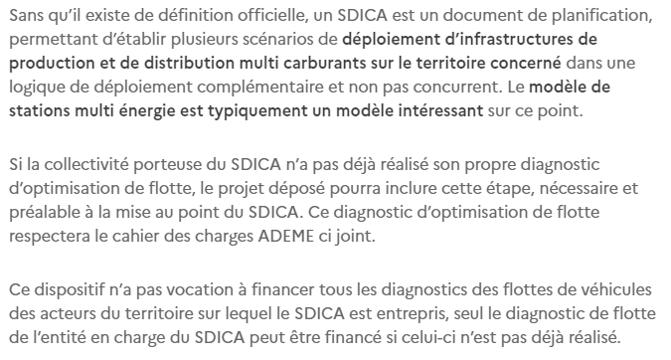
Mettre en œuvre la ZFE : déploiement des infrastructures et réseaux d’avitaillement
Schémas Directeurs pour les Infrastructures de Carburants Alternatifs (SDICA)
soutient financièrement les études nécessaires à la mise en place d'un Schéma directeur pour les infrastructures de carburants alternatifs sur un territoire donné
s'adresse aux collectivités territoriales ou leur représentant en capacité d’animer et de porter la démarche collective et concertée de mise au point d’un SDICA (EPCI, AOM, région, département, …)
Cahier des charges et régions éligibles via https://agirpourlatransition.ademe.fr/collectivites/aides-financieres/20230628/schemas-directeurs-infrastructures-carburants-alternatifs-sdica
Échéance de dépôt des projets : jusqu’au 31/12/2023 (et a priori reconduit en 2024)
Notes:
Marie

Slide 44
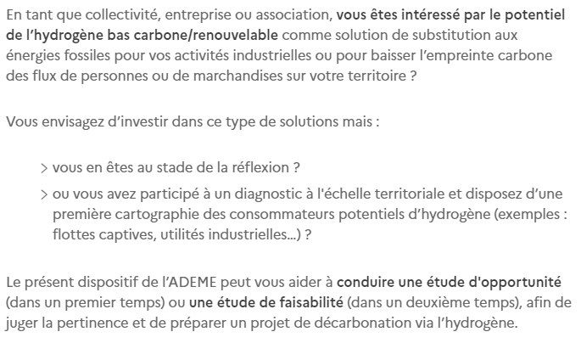
Mettre en œuvre la ZFE : déploiement des infrastructures et réseaux d’avitaillement
Études d'opportunité et de faisabilité du déploiement de l'hydrogène sur un territoire
a pour but d'initier ou d'approfondir la réflexion sur les besoins d’hydrogène renouvelable ou bas carbone sur les territoires
soutient les études préalables, en amont des décisions d'investissement dans des usages et infrastructures hydrogène
Régions éligibles et cahier des charges via https://agirpourlatransition.ademe.fr/collectivites/aides-financieres/2023/etudes-dopportunite-faisabilite-deploiement-lhydrogene-territoire
Échéance de dépôt de candidature : jusqu’au 31/12/2023
Notes:
Marie

Slide 45
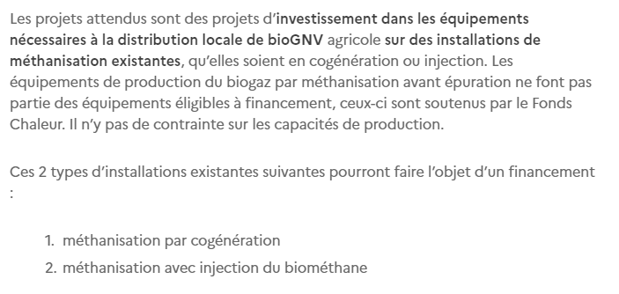
Mettre en œuvre la ZFE : déploiement des infrastructures et réseaux d’avitaillement
Stations de distribution de bioGNV agricole
a vocation à soutenir un modèle de distribution de bioGNV dit « bioGNV agricole et territorial », caractérisé par une production et une distribution localisées en un même lieu, sans injection préalable du biomethane produit dans le réseau de gaz
Cahier des charges et régions éligibles via https://agirpourlatransition.ademe.fr/entreprises/aides-financieres/2023/stations-distribution-biognv-agricole
Échéance de dépôt des candidatures : jusqu’au 31/12/2023 (et a priori reconduit en 2024)
Notes:
Marie

Slide 46
Quelles aides financières pour mettre en œuvre la ZFE ?
Déploiement des mobilités solidaires

Slide 47
Mettre en œuvre la ZFE : déploiement des mobilités solidaires
Fonds vert « Accompagner le déploiement des ZFE » (actions d’aller vers, dispositifs expérimentaux ou à tarification sociale…)
Programme CEE TIMS (Territoires Inclusion Mobilité Sobriété) : offrir des solutions d’éco-mobilité à des populations rencontrant des difficultés de mobilité et n’ayant pas accès à des services de déplacement adaptés en termes de coût, de qualité de service et de connaissance
https://cler.org/tims-programme-eco-mobilite-inclusive/
Offre de mobilité solidaire du Club Mobilité (achat à prix solidaire ou LOA peu coûteuse par intégration d’un micro-crédit)
https://www.caremakersmobility.com/fr/offre-solidaire-vehicule-neuf/offre-vehicule-neuf-dacia
https://www.at-entreprise-pauvrete.org/projet/club-mobilite/
Notes:
Floriane

Slide 48
Mettre en œuvre la ZFE : déploiement des mobilités solidaires
Pactes locaux des solidarités – axe 4 - Financement de solutions d’éco-mobilité inclusives
Financements 50% Etat / 50% métropoles
Les solutions suivantes peuvent être cofinancées (investissement et fonctionnement) :
  Des garages solidaires louant des véhicules adaptés aux réglementations des ZFE et/ou réalisant des actions de réparation et de retrofit.
  Des actions de location à tarif social de vélos ou véhicules intermédiaires (véhicules de moins de 600 kg situés entre le vélo classique et la voiture). Ces dernières peuvent avoir lieu dans le cadre d’une structure de location tout public.
  L’organisation de co-voiturage solidaire et de partage de véhicules pour les publics en situation d’insertion.
  Des dispositifs d’accompagnement social et financier des publics modestes pour l’accès à un véhicule propre, notamment en location avec offre d’achat, agissant ainsi en « ensemblier solidaire » des différentes aides et sources de financement disponibles et réalisant les avances de frais nécessaires.
Notes:
Floriane
instruction partie fin octobre aux services de l’Etat → elle devrait circuler y compris dans les métropoles
fait la liste des actions et axes que peuvent choisir les métropoles
principe de financement 50 / 50 collectivités et Etat
chaque métropole a reçu une enveloppe plafond
la ministre a écrit à chacune d’entre elles
que pour les métropoles en 2024

Slide 49
Quelles aides financières pour mettre en œuvre la ZFE ?
Agir sur les émissions portuaires pour une meilleure acceptabilité sociale des ZFE

Slide 50
Mettre en œuvre la ZFE : Agir sur les émissions portuaires pour une meilleure acceptabilité sociale des ZFE
Fonds vert « Accompagner le déploiement des ZFE » (projet d’électrification des quais des zones portuaires en ZFE)
Opération n° TRA-EQ-124 : Mise en place d’une infrastructure d’alimentation électrique à quai permettant l'approvisionnement en électricité d'un navire ou d’un bateau fluvial en escale
https://www.ecologie.gouv.fr/sites/default/files/TRA-EQ-124%20v%20A35-1.pdf
Notes:
Floriane

Slide 51
Quelles aides financières pour le suivi et l’évaluation de la ZFE ?

Slide 52
Suivi et évaluation de la ZFE
Le fonds vert
Mesure « Accompagner le déploiement des ZFE »
https://aides-territoires.beta.gouv.fr/aides/4420-accompagner-le-deploiement-des-zones-a-faible/
Exemples de projets éligibles :
Etude (suivi, évaluation)
Enquête de terrain
Outil de modélisation, logiciel
Notes:
Floriane

Slide 53
DGEC - Floriane Sauvage
Ademe : Marie Pouponneau et Martine Cheylan
Cerema : Benjamin Rous et Julie Vallet

